Slide 1



Slide 2















API/장바구니/
포인트 기능,
Q&A 게시판
기능
간편결제 기능,
주문/배송 정보
수정,조회
리뷰게시판,
DB설계,
회원 관리
상품 검색
및
정렬 기능 구현
프론트엔드 개발
및
리펙토링 담당

Slide 3









Slide 4




Slide 5















Slide 6
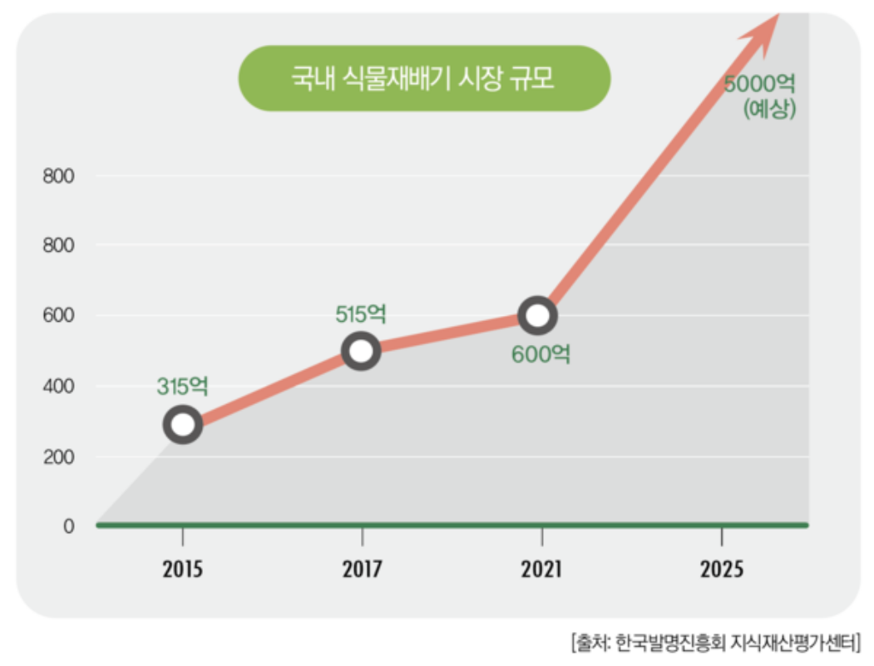




Slide 7

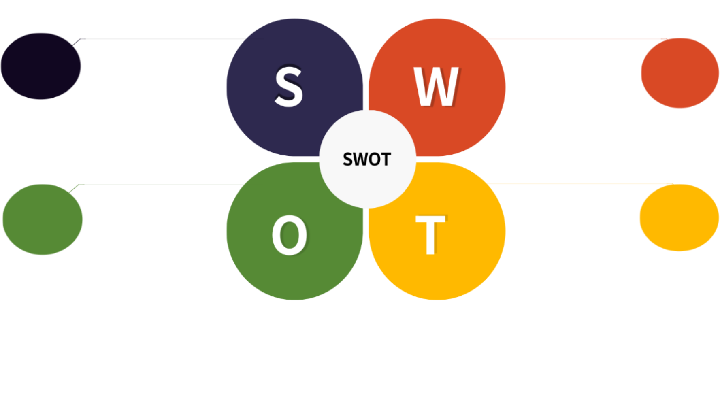















Slide 8



Slide 9


















Slide 10














Slide 11

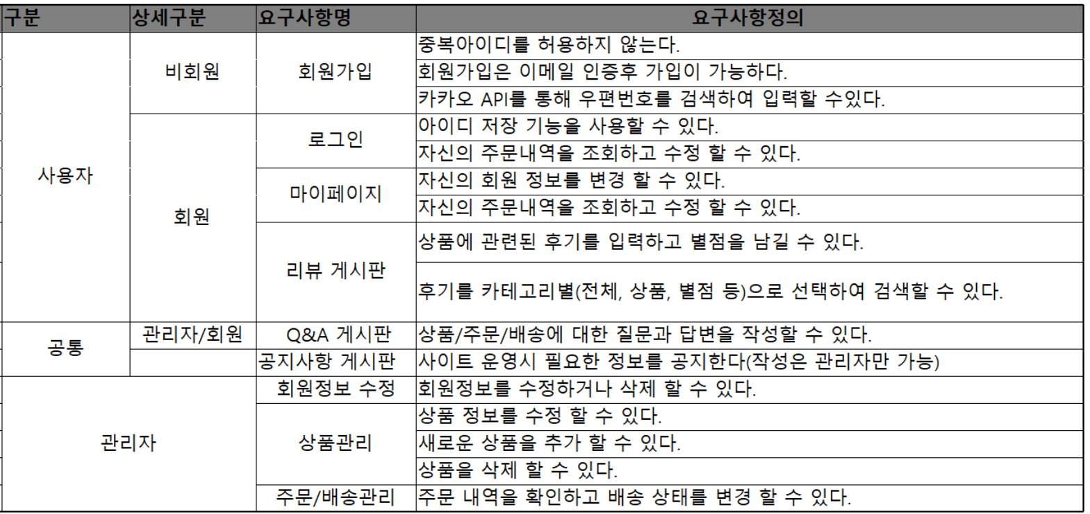




Slide 12


































Slide 13



Slide 14














Slide 15


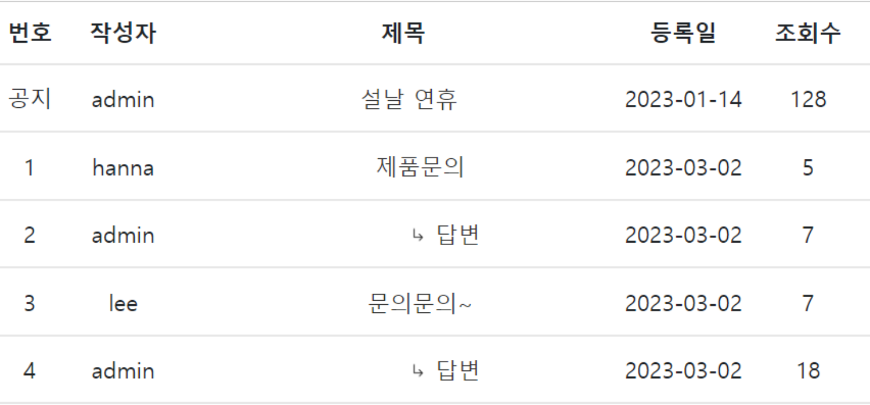








Slide 16




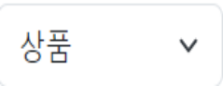




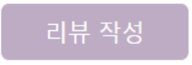


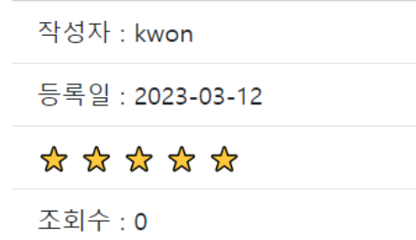

Slide 17










Slide 18











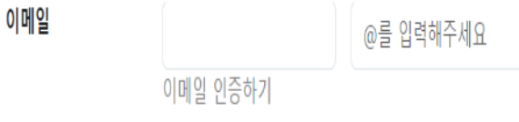
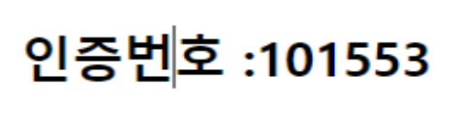



Slide 19






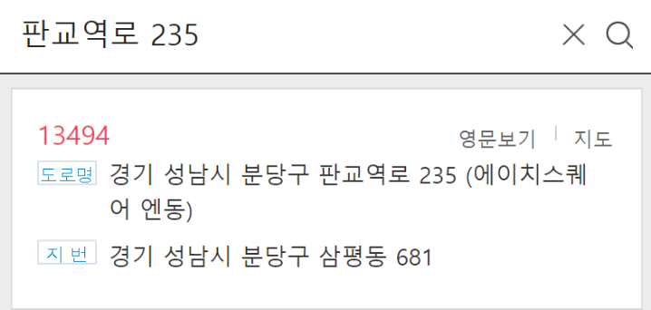










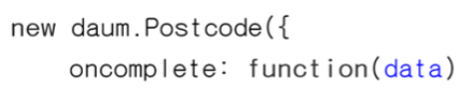


Slide 20

















Slide 21

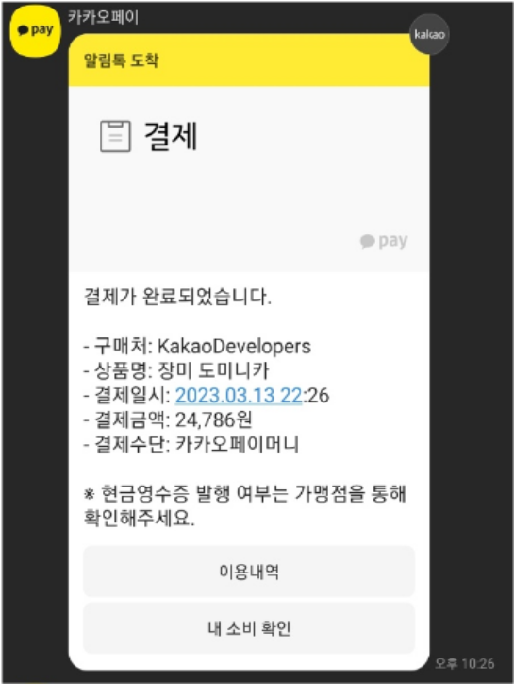



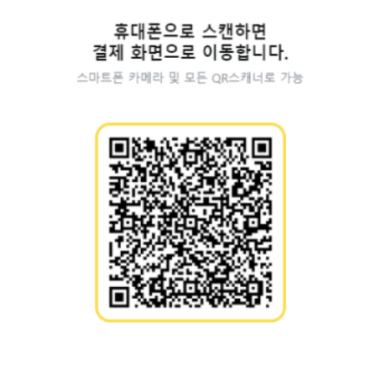

Slide 22



Slide 23



Slide 24

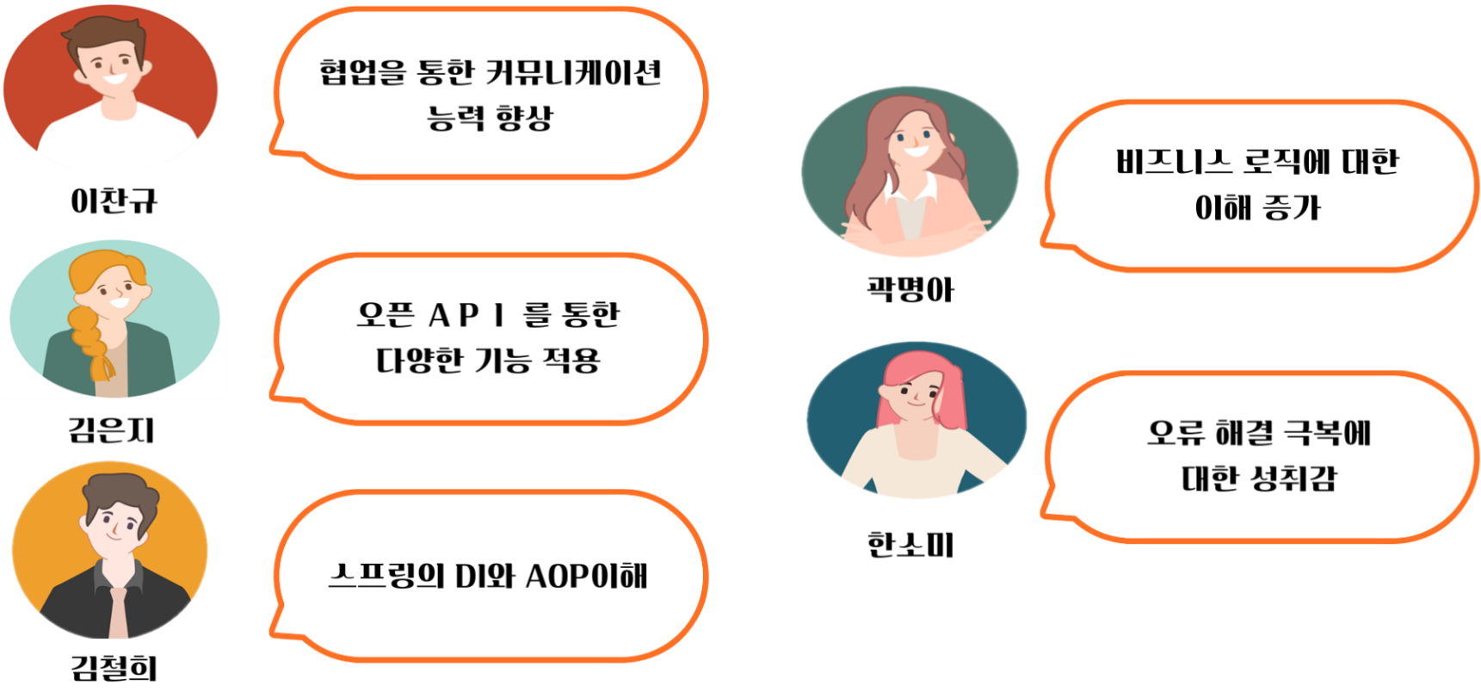

Slide 25



